Slide 1
Kulturní rozdíly
POL203 3. 5. 2018

Slide 2
Kulturně podmíněné chování?
Je chování, které lze pozorovat v BGT dáno prostředím?
Existují společné vzorce na úrovni skupin?
GT: izolovaní hráči bez kontextu
Hodnoty, cíle, postoje, politická participace, instituce atd..

Slide 3
Kulturně podmíněné chování
Identifikovatelné behaviorální rysy u každého jednotlivce
Jedinci vykazují podobné chování jako ostatní lidé ve skupině
Chování lidí v jedné skupině se liší od chování lidí v jiné skupině

Slide 4
Kulturně podmíněné chování
1) Individuální konzistentnost
2) Skupinová konzistentnost
3) Kontextuální efekty
4) Behaviorální stabilita
5) Suboptimální chování

Slide 5
Má kultura v dnešní době význam?
Existují vůbec dostatečné kulturní rozdíly?
Teorie modernizace předpokládá konvergenci:
S modernizací mají “nezápadní“ společnosti přijmout západní „moderní“ hodnoty
Základní teze i dnes: industrializace vede ke kulturním a sociálním změnám
Ale vede modernizace ke kulturní konvergenci nebo jsou hodnoty persistentní?
Je modernizace otázkou vnitřního nastavení? Nebo externí faktory?

Slide 6
Vývoj k postmoderní společnosti
Industrializace: materiální hodnoty
Postindustriální společnost: kvalita života, ochrana životního prostředí, sebevyjádření
Odklon od produkce za každou cenu
Více důraz na komunikaci a informace, rozhodování
Kulturní změna není lineární, různé země - různý vývoj
Weber (1904) role náboženství je trvalá
Kulturní rozdíly zachovány (směřujeme k McWorldu Watson 1998)
Huntington: 8 civilizačních zón, navzdory modernizaci
Západní křesťanství, Ortodoxní zóna, Islámská zóna, Konfuciánská zóna, Japonsko, Hinduistická zóna, Africká zóna, Latinsko-americká

Slide 7
Inglehart a Baker 2000
World value Survey v 1990s
Dvě dimenze:
Tradiční vs. Sekulárně-racionální orientace
Přežití vs. Sebevyjádření

Slide 9
Hodnotová mapa

Slide 10
Vliv ekonomiky?

Slide 11
Kulturní vlivy?
Přetrvávají vlivy kulturních zón
Ekonomika nedokáže některé rozdíly vysvětlit
Náboženské a historické dědictví (postkomunismus, kolonialismus)
Hranice kulturních zón jsou subjektivní
Ale zóny mají přesto explanační sílu

Slide 13
Kulturní vliv podle Ingleharta
Je tu jasná path-dependency
Náboženství a historická zkušenost se přenáší do institucí, důvěry mezi lidmi, kultury.
Hodnoty se mění
Ale změna není lineární
Je velmi pomalá
Kulturní základ je neobyčejně trvalý

Slide 14
Stabilita kulturních vlivů
Vliv na kognitivní procesy (ne jen na postoje a hodnoty)
Hluboké psychologické kořeny kulturního vlivu
Nisbett et al. 2000: porovnávají kulturní vliv na kognitivní procesy v různých civilizacích (Čína a Řecko)
Kognitivní schopnosti se adaptují na prostředí
Řecko: individualismus, logika, individuální agency, nezávislost
Čína: harmonie, holistické vnímání světa, kolektivní agency, dialektika

Slide 15
Nisbett et al. 2000
Srovnání kognitivních procesů v současné Číně a v USA
Systematické rozdíly
POZORNOST
KONTROLA
VYSVĚTLENÍ KAUZALITY
LOGIKA A ZKUŠENOST
DIALEKTIKA a ZÁKON NEKONTRADIKCE
Vysvětlení leží v rozdílech v sociální struktuře společnosti (historicky)

Slide 16
Roth et al.: Jerusalem, Lublaň, Pittsbourgh, Tokyo
Komparativní experimentální výzkum
Sleduje heterogenitu chování mezi populacemi
Studentské populace
Opakování her (s ekvivalentem 10 a 30 USD, ve hře žetony)
UG: nabídka v ekvilibriu méně. než z 1 %, nekonzistentní chování během hry
Většinou se nabídka blížila středu, nízké nabídky odmítány
Nejvyšší nabídky: USA a Jugoslávie
Acceptance rate je vyšší v Izraeli a v Japonsku

Slide 17
Cross-cultural differences: ULTIMATUM Oosterbeek, Sloop, van de Kuilen 2004

Slide 19
In search of Homo Economicus (Henrich et al. 2001)
Komparativní experimentální studie
12 zemí, 5, kontinentů, 15 společenství
Ultimatum, Public Good
Odklon od teoretického modelu, odklon od výsledků v západních společnostech
Vysoká heterogenita mezi skupinami
Homogenita ve skupinách

Slide 20
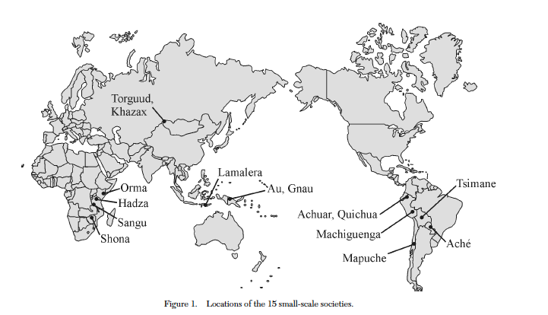
In search of Homo Economicus
Rozdílné společnosti
sběrači
slash and burn
nomádští pastevci
stálé zemědělské společnosti

Slide 22
In search of Homo Economicus
Teorii neodpovídá žádná společnost
Nejnižší nabídky = v průměru 25 %
Velké rozptyly
Velké rozdíly v nabídkách i odmítnutí
Vysvětlující proměnné: benefity z kooperace a integrace trhu
Jasné kulturní vlivy
Individuální konzistentnost (Orma a harambee game aka public goods)
Skupinová konzistentnost
Kontextuální vlivy a stabilita
Neoptimální strategie

Slide 23
Kulturní vlivy
Kulturní vlivy a společenské normy nelze ignorovat
Dostáváme se zpět k debatě o evoluční dispozici vs. sociální normě
Vliv obojího, pravděpodobně se sociální normy také vyvíjí jako adaptace dané společnosti na společensko-politické prostředí
Kulturní vlivy jsou hluboce zakořeněné, stabilní, mění se pomalu
Obezřetnost při interpretaci
Obezřetnost při hodnocení stavu poznání (tzv WEIRD studenti?)

